Slide 1
CHÀO MỪNG CÁC EM
ĐẾN VỚI BÀI GIẢNG HÔM NAY

Slide 2
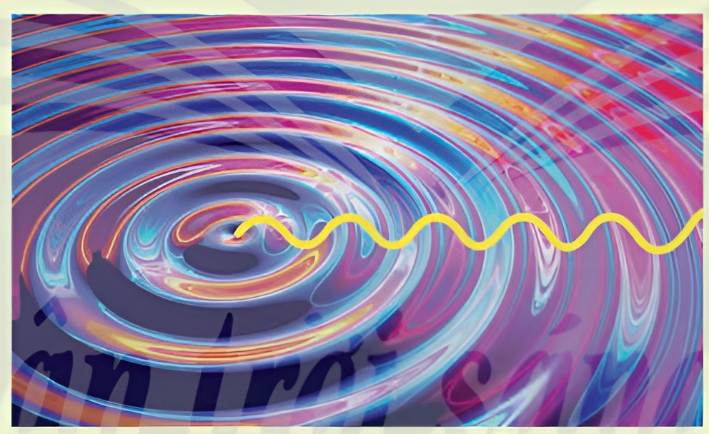
KHỞI ĐỘNG
Vì sao mặt cắt của sóng nước trên mặt hồ được gọi là dạng hình sin?

Slide 3
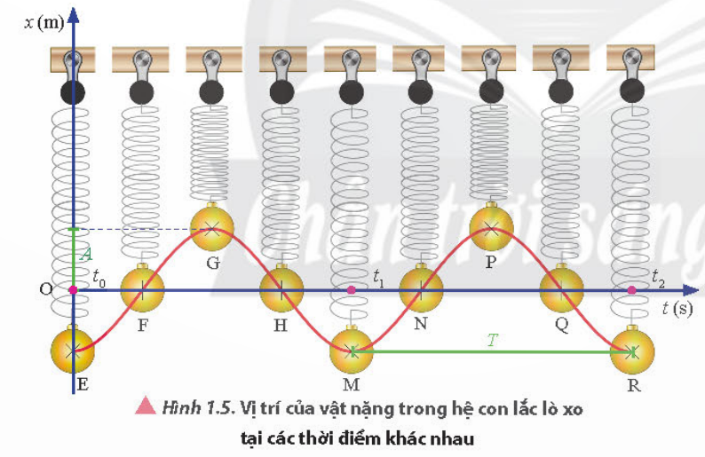
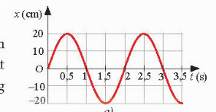
Một số hình ảnh về dạng hình sin trong vật lí

Slide 4
BÀI 4: HÀM SỐ LƯỢNG GIÁC VÀ ĐỒ THỊ

Slide 5
NỘI DUNG BÀI HỌC
1
Hàm số lượng giác
2
Hàm số chẵn, hàm số lẻ, hàm số tuần hoàn
3
Đồ thị của các hàm số lượng giác

Slide 6
1. HÀM SỐ LƯỢNG GIÁC

Slide 7


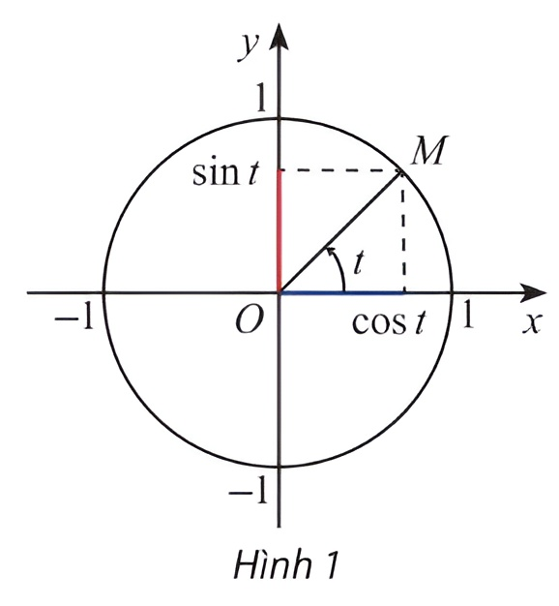
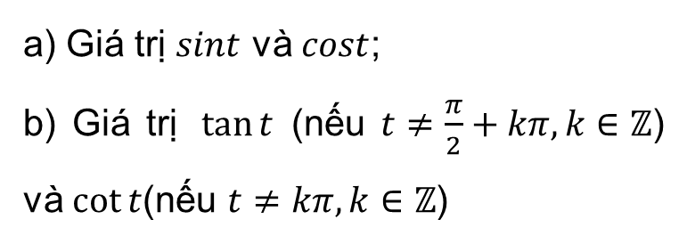
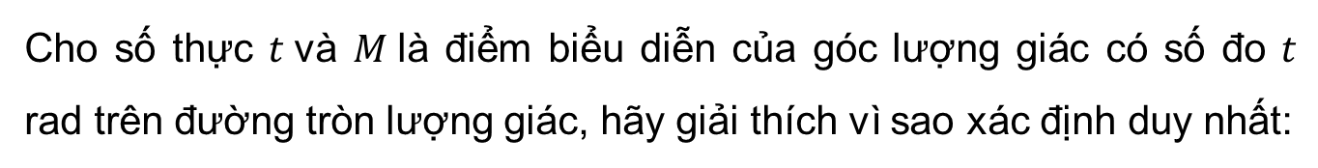
HĐKP1:
Thảo luận nhóm đôi, hoàn thành HĐKP1.
Cho số thực $t$và $M$là điểm biểu diễn của góc lượng giác có số đo $t$ rad trên đường tròn lượng giác, hãy giải thích vì sao xác định duy nhất:
a) Giá trị $sint$ và $cost$;
b) Giá trị $\tan{t}$ (nếu $t≠\frac{π}{2}+kπ, k∈ℤ$) và $\cot{t}$(nếu $t≠kπ, k∈ℤ$)

Slide 8


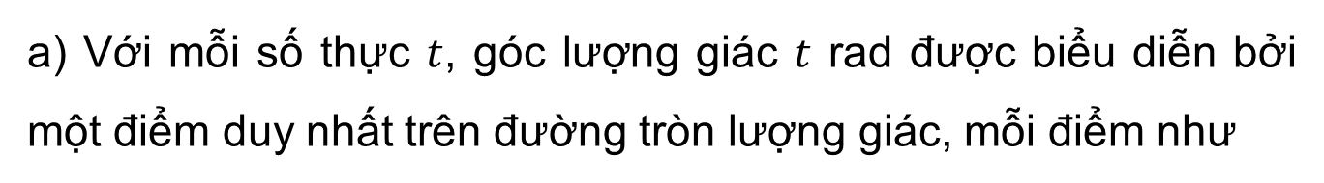
HĐKP1:
a) Với mỗi số thực $t$, góc lượng giác $t$ rad được biểu diễn bởi một điểm duy nhất trên đường tròn lượng giác, mỗi điểm như
vậy đều có một tung độ và một hoành độ duy nhất, chính là $sint$ và $cost$.
Do đó xác định duy nhất giá trị $sint$ và $cost$.

Slide 9
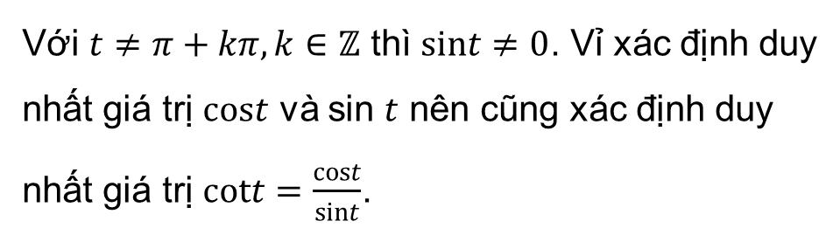
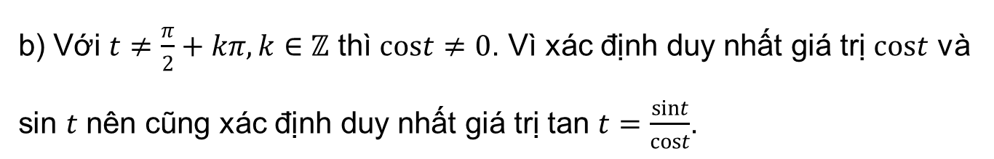
HĐKP1:
b) Với $t≠\frac{π}{2}+kπ,k∈ℤ$ thì $cost≠0$. Vì xác định duy nhất giá trị $cost$ và sin $t$ nên cũng xác định duy nhất giá trị tan $t=\frac{sint}{cost}$.
Với $t≠π+kπ,k∈ℤ$ thì $sint≠0$. Vỉ xác định duy nhất giá trị $cost$ và sin $t$ nên cũng xác định duy nhất giá trị $cott=\frac{cost}{sint}$.
Như vậy $y=sint,y=cost,y=tant$ và $y=cott$ là các hàm số.

Slide 10
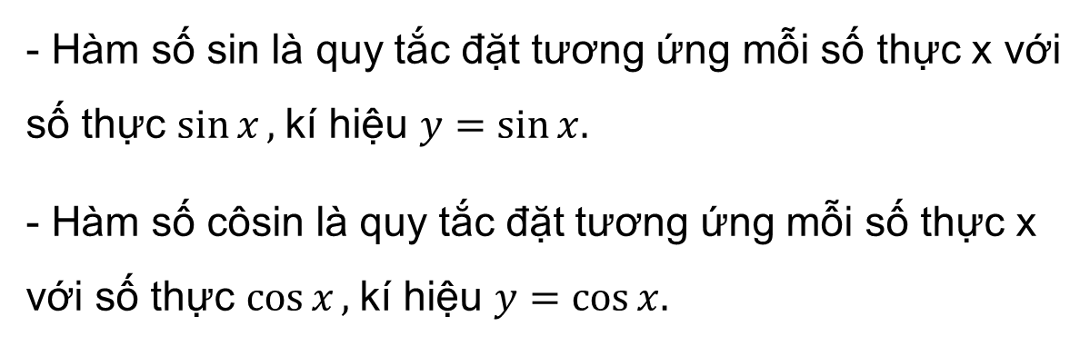
KẾT LUẬN
- Hàm số sin là quy tắc đặt tương ứng mỗi số thực x với số thực $\sin{x},$kí hiệu $y=\sin{x.}$
- Hàm số côsin là quy tắc đặt tương ứng mỗi số thực x với số thực $\cos{x},$kí hiệu $y=\cos{x.}$

Slide 11
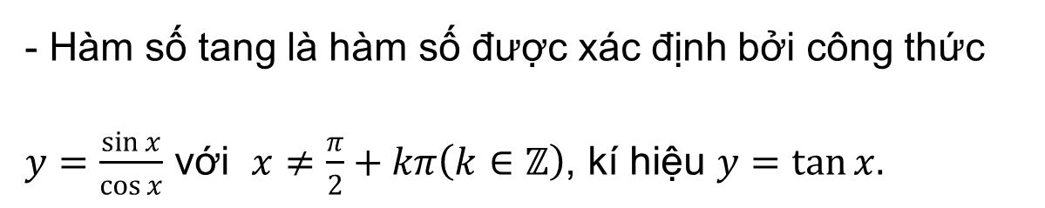
KẾT LUẬN
- Hàm số tang là hàm số được xác định bởi công thức
$y=\frac{\sin{x}}{\cos{x}}$ với $x≠\frac{π}{2}+kπ\left(k∈ℤ\right)$, kí hiệu $y=\tan{x.}$

Slide 12
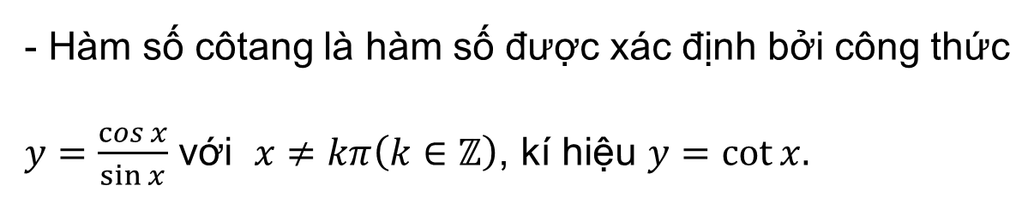
KẾT LUẬN
- Hàm số côtang là hàm số được xác định bởi công thức
$y=\frac{\cos{x}}{\sin{x}}$ với $x≠kπ\left(k∈ℤ\right)$, kí hiệu $y=\cot{x.}$

Slide 13
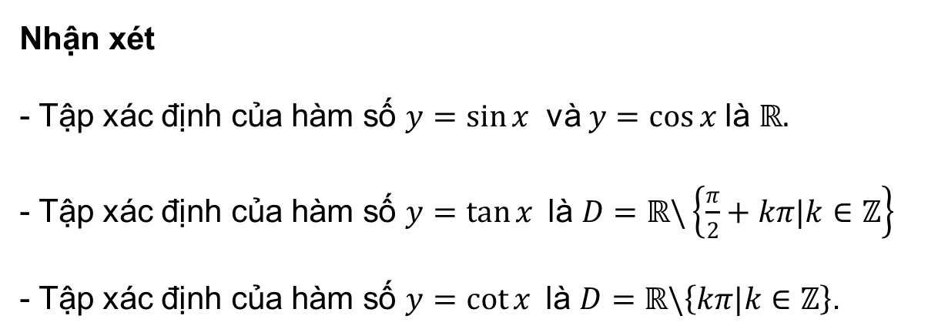
Nêu tập xác định của các hàm số lượng giác đó?
Nhận xét
- Tập xác định của hàm số $y=\sin{x }$ và $y=\cos{x}$là $ℝ.$
- Tập xác định của hàm số $y=\tan{x }$là $D=ℝ\backslash \left\{\frac{π}{2}+kπ|k∈ℤ\right\}$
- Tập xác định của hàm số $y=\cot{x }$là $D=ℝ\backslash \left\{kπ|k∈ℤ\right\}$.

Slide 14
2. HÀM SỐ CHẴN, HÀM SỐ LẺ, HÀM SỐ TUẦN HOÀN

Slide 15
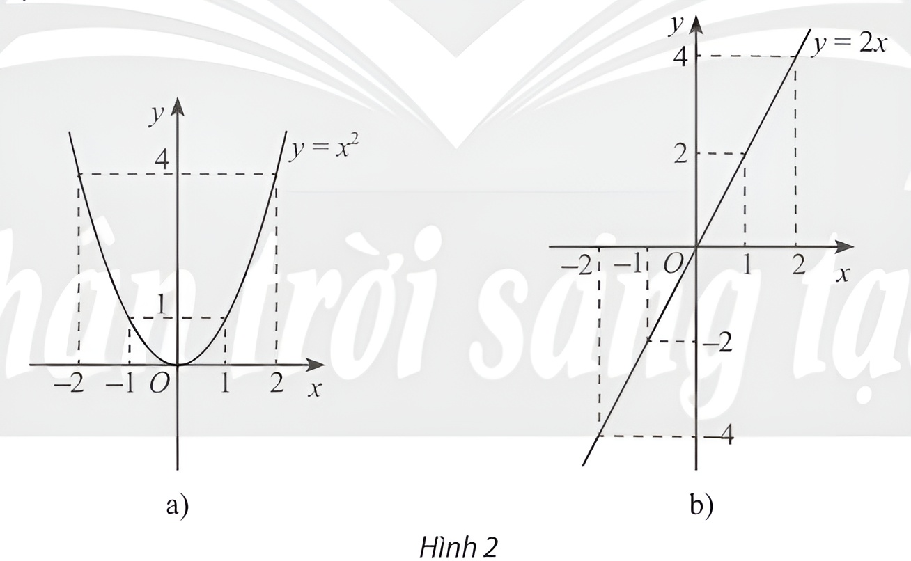
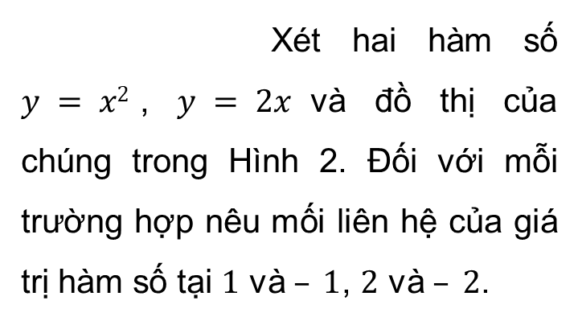
Hàm số chẵn, hàm số lẻ
Xét hai hàm số $y = x2$, $y = 2x$và đồ thị của chúng trong Hình 2. Đối với mỗi trường hợp nêu mối liên hệ của giá trị hàm số tại $1$ và $– 1$, $2$ và $– 2$.
HĐKP2:
Nhận xét về tính đối xứng của mỗi đồ thị hàm số.

Slide 16
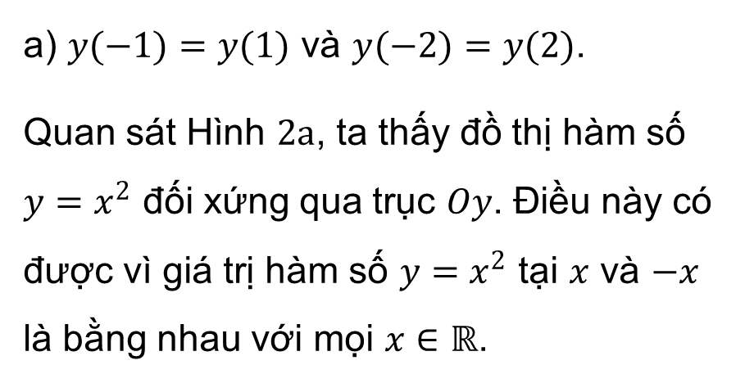
HĐKP2:
Giải
a) $y(−1)=y(1)$ và $y(−2)=y(2)$.
Quan sát Hình $2a$, ta thấy đồ thị hàm số $y=x^{2}$ đối xứng qua trục $Oy$. Điều này có được vì giá trị hàm số $y=x^{2}$ tại $x$ và $−x$ là bằng nhau với mọi $x∈ℝ$.

Slide 17
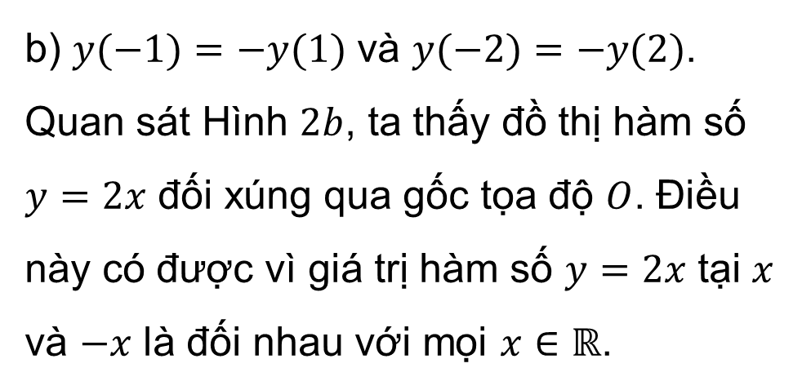
HĐKP2:
Giải
b) $y(−1)=−y(1)$ và $y(−2)=−y(2)$. Quan sát Hình $2b$, ta thấy đồ thị hàm số $y=2x$ đối xúng qua gốc tọa độ $O$. Điều này có được vì giá trị hàm số $y=2x$ tại $x$ và $−x$ là đối nhau với mọi $x∈ℝ$.

Slide 18
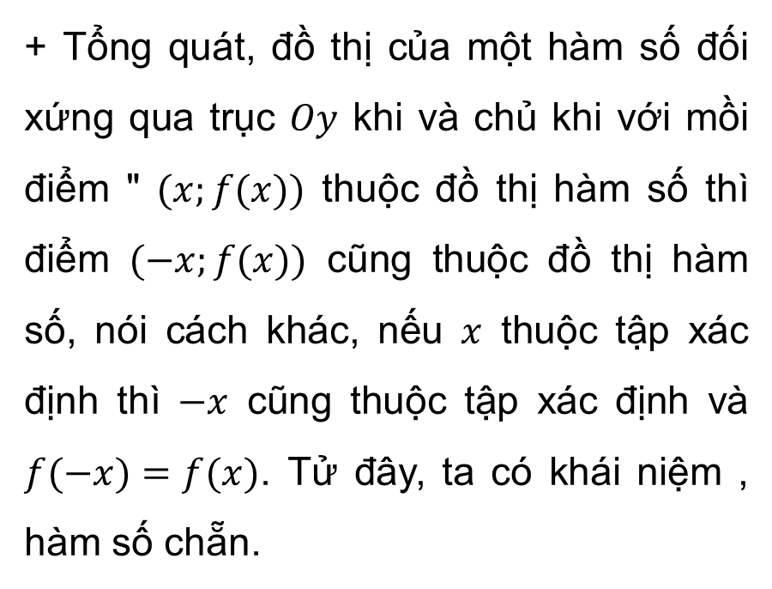
+ Tổng quát, đồ thị của một hàm số đối xứng qua trục $Oy$ khi và chủ khi với mồi điểm " $(x;f(x))$ thuộc đồ thị hàm số thì điểm $(−x;f(x))$ cũng thuộc đồ thị hàm số, nói cách khác, nếu $x$ thuộc tập xác định thì $−x$ cũng thuộc tập xác định và $f(−x)=f(x)$. Tử đây, ta có khái niệm , hàm số chẵn.

Slide 19
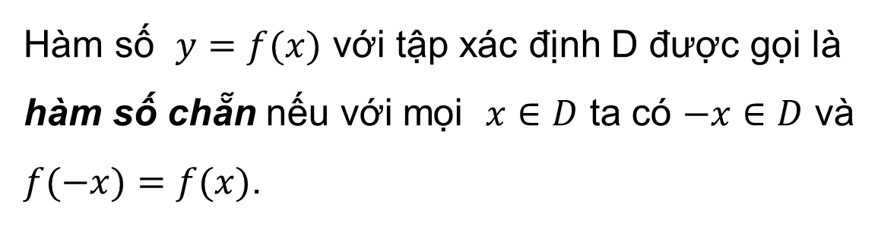
KẾT LUẬN
Hàm số $y=f(x)$ với tập xác định D được gọi là hàm số chẵn nếu với mọi $x∈D$ ta có $−x∈D$ và $f(−x)=f(x)$.

Slide 20
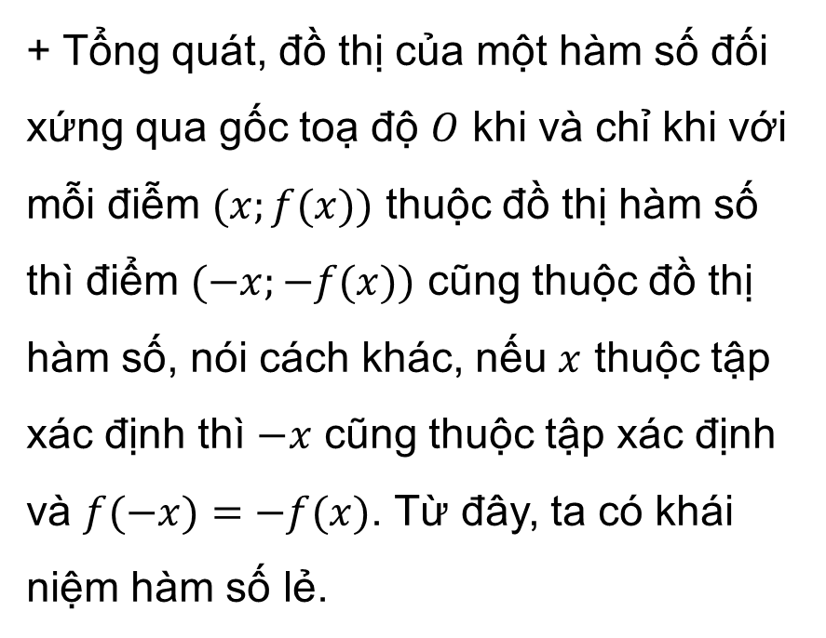
+ Tổng quát, đồ thị của một hàm số đối xứng qua gốc toạ độ $O$ khi và chỉ khi với mỗi điễm $(x;f(x))$ thuộc đồ thị hàm số thì điểm $(−x;−f(x))$ cũng thuộc đồ thị hàm số, nói cách khác, nếu $x$ thuộc tập xác định thì $−x$ cũng thuộc tập xác định và $f(−x)=−f(x)$. Từ đây, ta có khái niệm hàm số lẻ.

Slide 21
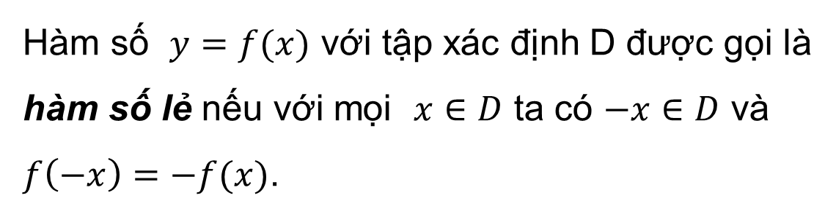
KẾT LUẬN
Hàm số $y=f(x)$ với tập xác định D được gọi là hàm số lẻ nếu với mọi $x∈D$ ta có $−x∈D$ và $f\left(−x\right)=−f(x)$.

Slide 22

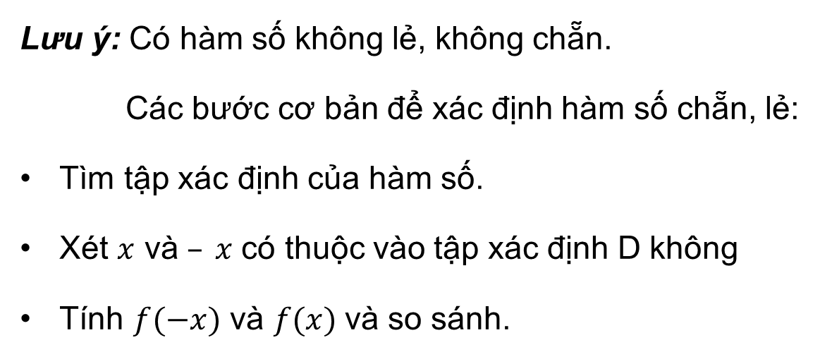
Chú ý
Đồ thị của hàm số chẵn nhận trục tung là trục đối xứng.
Đồ thị của hàm số lẻ nhận gốc tọa độ là tâm đối xứng.
Lưu ý: Có hàm số không lẻ, không chẵn.
Các bước cơ bản để xác định hàm số chẵn, lẻ:
Tìm tập xác định của hàm số.
Xét $x$ và $– x$có thuộc vào tập xác định D không
Tính $f(−x)$ và $f(x)$và so sánh.

Slide 23
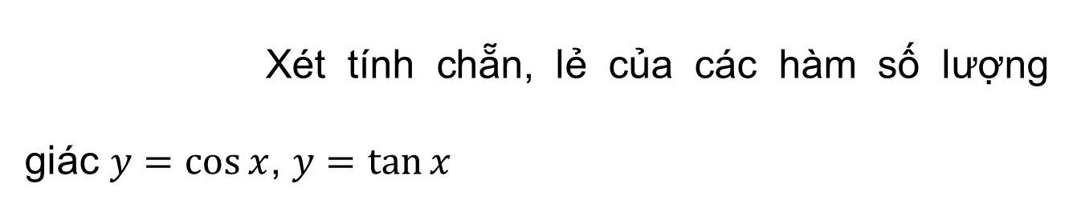
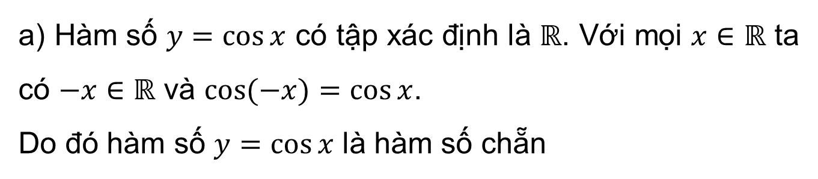
Xét tính chẵn, lẻ của các hàm số lượng giác $y=\cos{x}$, $y=\tan{x}$
Ví dụ 1
Giải
a) Hàm số $y=\cos{x}$ có tập xác định là $ℝ$. Với mọi $x∈ℝ$ ta có $−x∈ℝ$ và $\cos{(−x)}=\cos{x}$.
Do đó hàm số $y=\cos{x}$ là hàm số chẵn

Slide 24
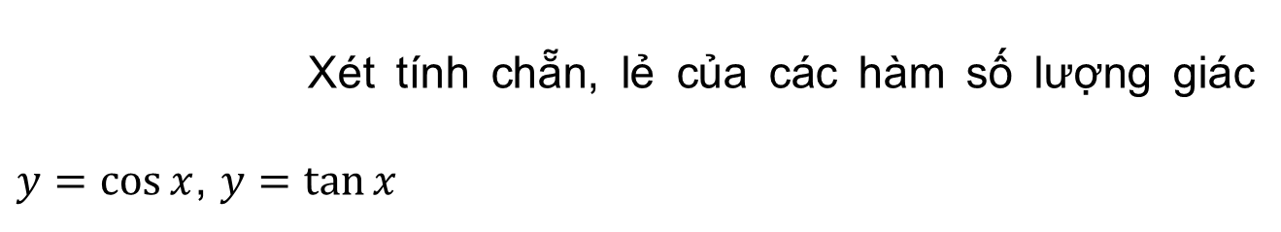
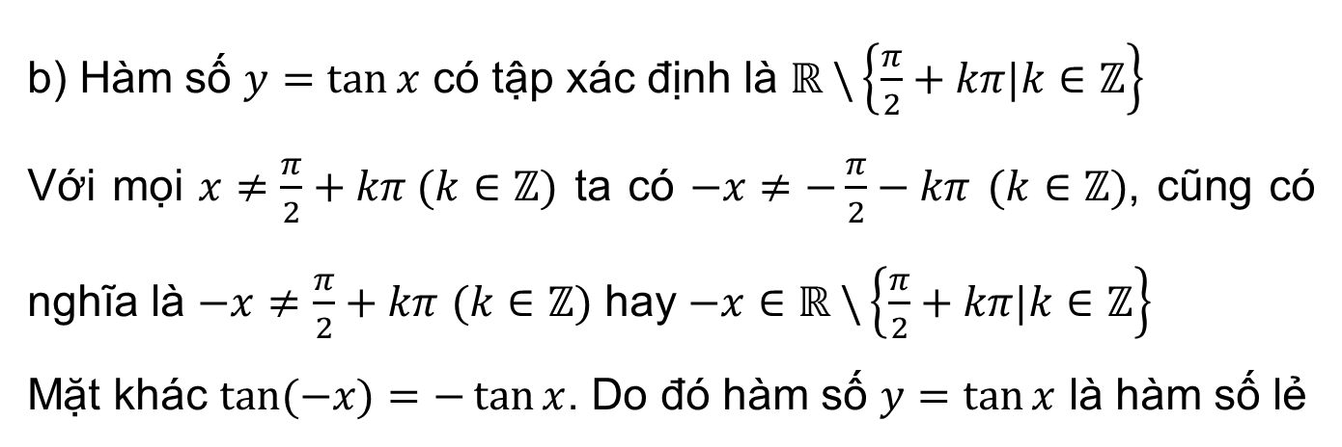
Xét tính chẵn, lẻ của các hàm số lượng giác $y=\cos{x}$, $y=\tan{x}$
Ví dụ 1
Giải
b) Hàm số $y=\tan{x}$ có tập xác định là $ℝ \backslash \left\{\frac{π}{2}+kπ|k∈ℤ\right\}$
Với mọi $x≠\frac{π}{2}+kπ (k∈ℤ)$ ta có $−x≠−\frac{π}{2}−kπ$ $(k∈ℤ)$, cũng có nghĩa là $−x≠\frac{π}{2}+kπ$ $(k∈ℤ)$ hay $−x∈ℝ \backslash \left\{\frac{π}{2}+kπ|k∈ℤ\right\}$
Mặt khác $\tan{(−x)}=−\tan{x}$. Do đó hàm số $y=\tan{x}$ là hàm số lẻ

Slide 25
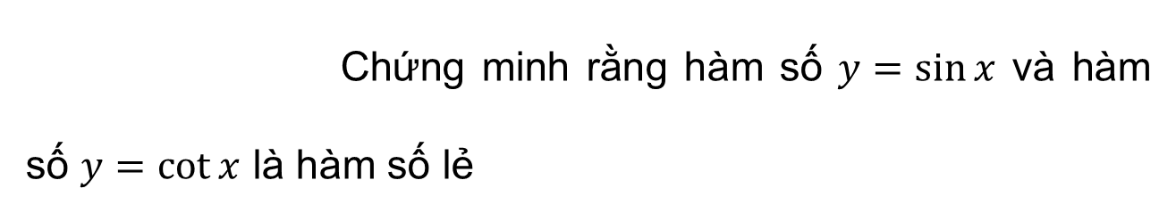
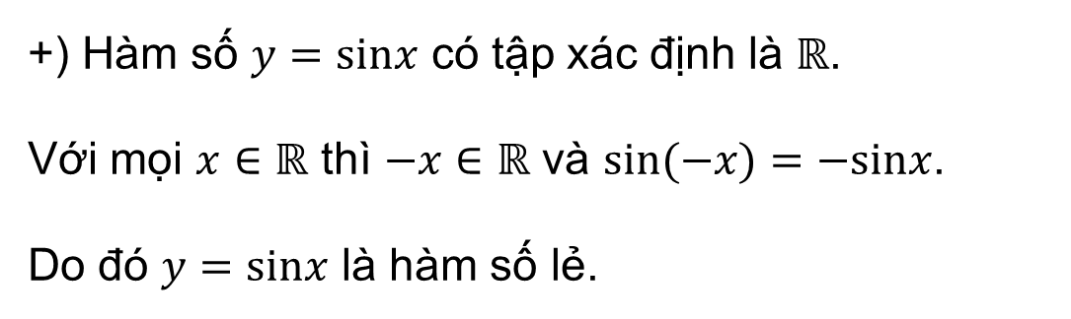
Chứng minh rằng hàm số $y=\sin{x}$ và hàm số $y=\cot{x}$ là hàm số lẻ
Thực hành 1
Giải
+) Hàm số $y=sinx$ có tập xác định là $ℝ$.
Với mọi $x∈ℝ$ thì $−x∈ℝ$ và $sin(−x)=−sinx$.
Do đó $y=sinx$ là hàm số lẻ.

Slide 26
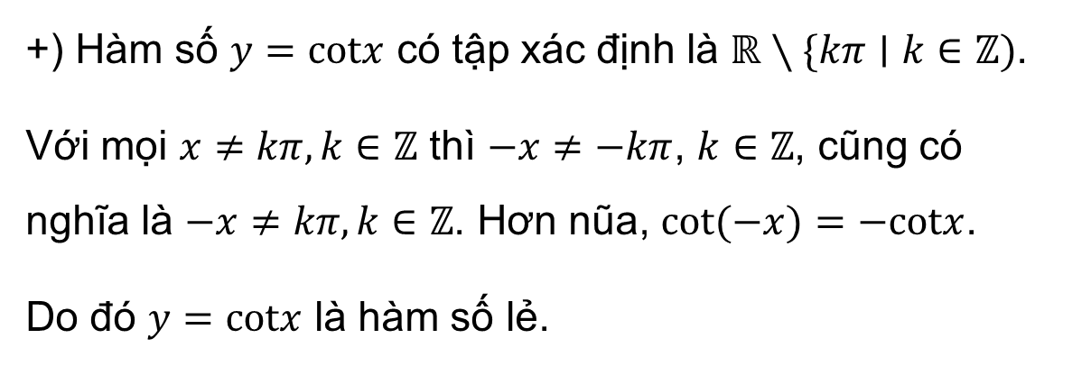
Chứng minh rằng hàm số $y=\sin{x}$ và hàm số $y=\cot{x}$ là hàm số lẻ
Thực hành 1
Giải
+) Hàm số $y=cotx$ có tập xác định là $ℝ∖\{kπ∣k∈ℤ)$.
Với mọi $x≠kπ,k∈ℤ$ thì $−x≠−kπ$, $k∈ℤ$, cũng có nghĩa là $−x≠kπ,k∈ℤ$. Hơn nũa, $cot(−x)=−cotx$.
Do đó $y=cotx$ là hàm số lẻ.

Slide 27
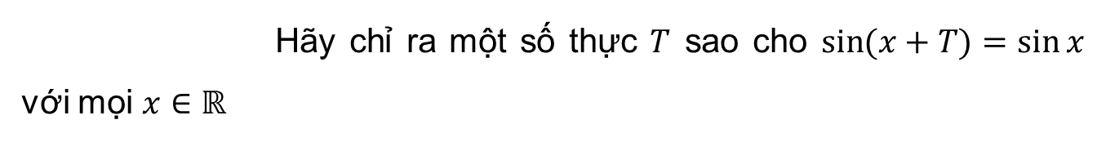
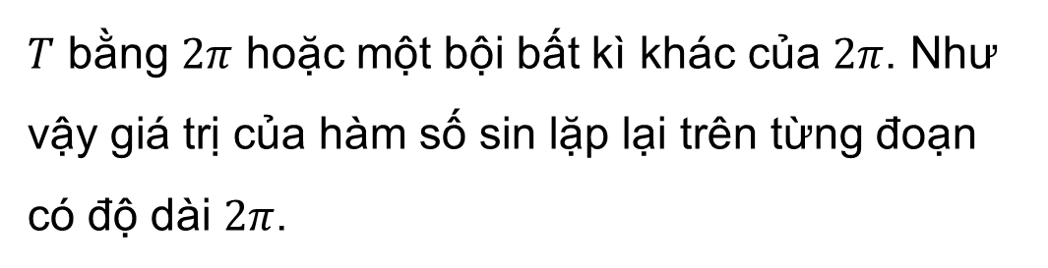
Hàm số tuần hoàn
Hãy chỉ ra một số thực $T$ sao cho $\sin{(x+T)}=\sin{x}$ với mọi $x∈ℝ$
HĐKP3:
Giải
$T$ bằng $2π$ hoặc một bội bất kì khác của $2π$. Như vậy giá trị của hàm số sin lặp lại trên từng đoạn có độ dài $2π$.

Slide 28
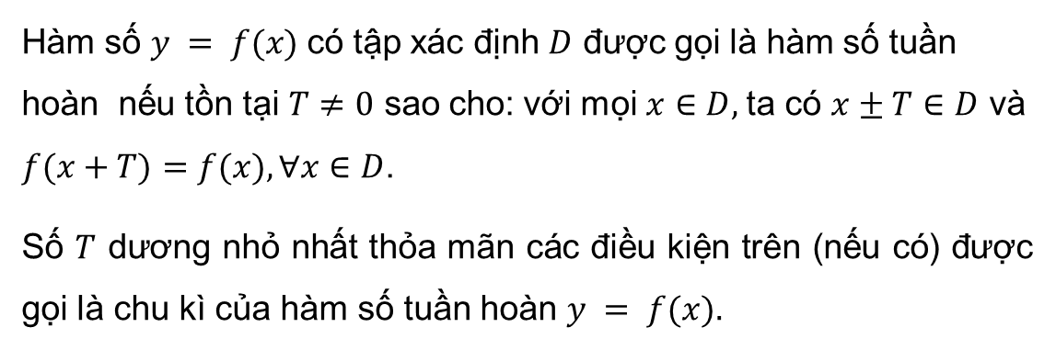

KẾT LUẬN
Hàm số $y = f(x)$có tập xác định $D$ được gọi là hàm số tuần hoàn nếu tồn tại $T≠0$ sao cho: với mọi $x∈D,$ta có $x±T∈D$ và $f(x+T)=f(x),∀x∈D$.
Số $T$ dương nhỏ nhất thỏa mãn các điều kiện trên (nếu có) được gọi là chu kì của hàm số tuần hoàn $y = f(x).$
Đồ thị của hàm số tuần hoàn chu kì $T$được lặp lại trên từng đoạn giá trị của $x$ có độ dài $T$.
Chú ý

Slide 29
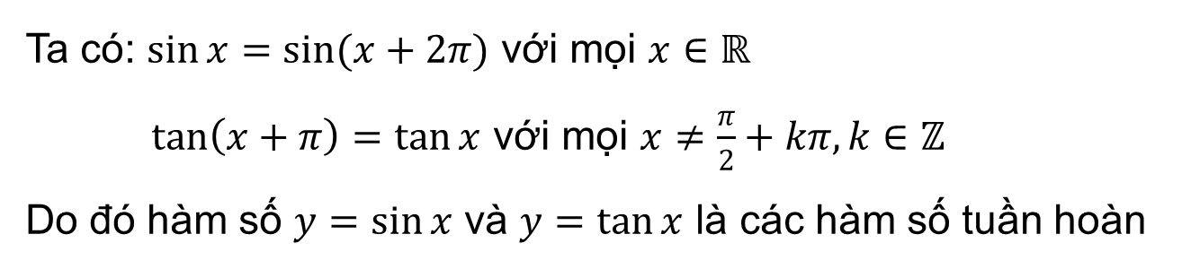
Ví dụ 2
Xét tính tuần hoàn của hàm số $y=\sin{x}$ và hàm số $y=\tan{x}$
Giải
Ta có: $\sin{x}=\sin{(x+2π)}$ với mọi $x∈ℝ$
$\tan\left(x+π\right)=\tan{x}$ với mọi $x≠\frac{π}{2}+kπ, k∈ℤ$
Do đó hàm số $y=\sin{x}$ và $y=\tan{x}$ là các hàm số tuần hoàn

Slide 30
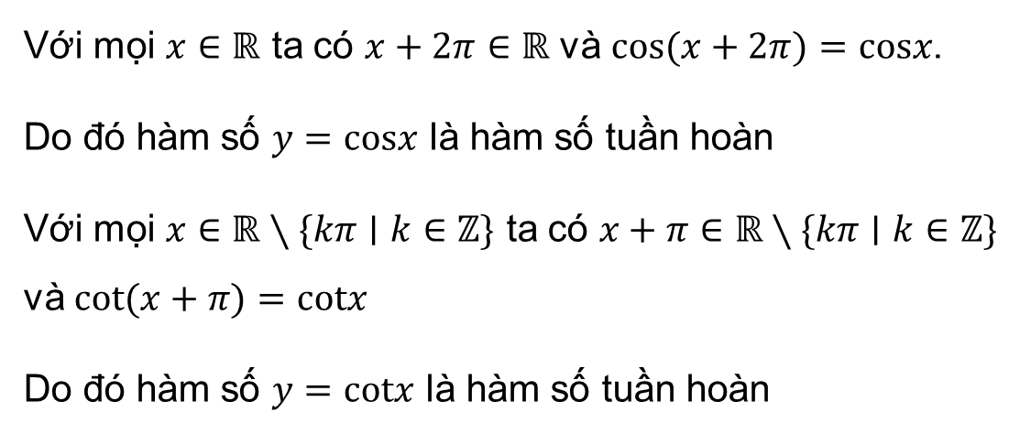
Thực hành 2
Xét tính tuần hoàn của hàm số $y=\cos{x}$ và hàm số $y=\cot{x}$
Giải
Với mọi $x∈ℝ$ ta có $x+2π∈ℝ$ và $cos(x+2π)=cosx$.
Do đó hàm số $y=cosx$ là hàm số tuần hoàn
Với mọi $x∈ℝ∖\{kπ∣k∈ℤ\}$ ta có $x+π∈ℝ∖\{kπ∣k∈ℤ\}$ và $cot(x+π)=cotx$
Do đó hàm số $y=cotx$ là hàm số tuần hoàn

Slide 31
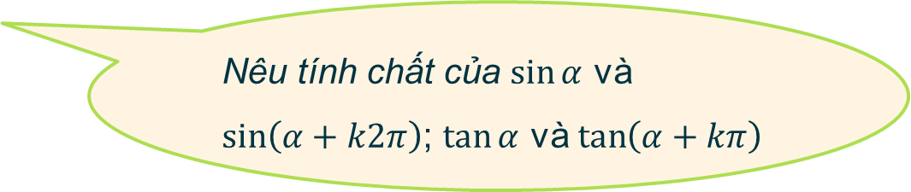
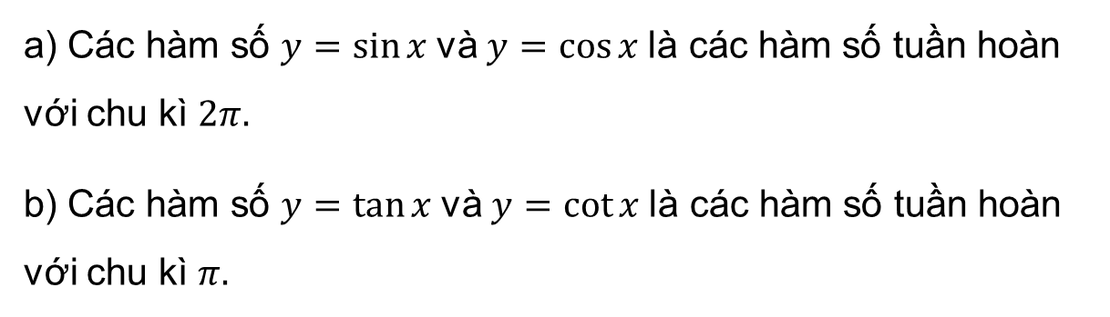
Nêu tính chất của $\sin{α}$ và $\sin\left(α+k2π\right)$; $\tan{α}$ và $\tan\left(α+kπ\right)$
Chú ý
a) Các hàm số $y=\sin{x }$và $y=\cos{x}$là các hàm số tuần hoàn với chu kì $2π.$
b) Các hàm số $y=\tan{x }$và $y=\cot{x}$là các hàm số tuần hoàn với chu kì $π.$

Slide 32
3. ĐỒ THỊ CỦA
CÁC HÀM SỐ LƯỢNG GIÁC

Slide 33



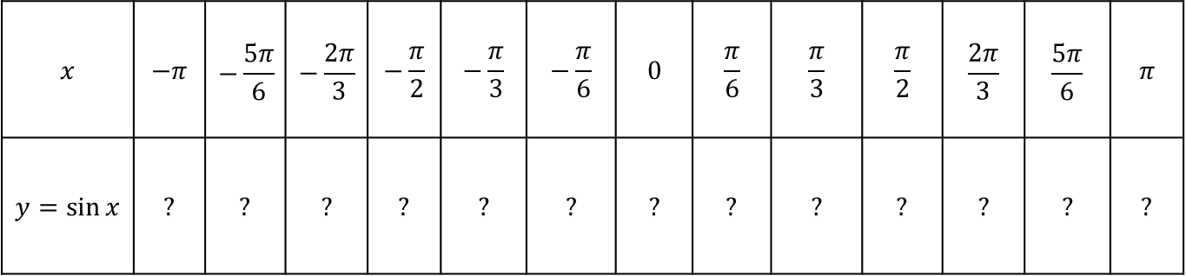











Hàm số $y=sin x$
Thảo luận nhóm bốn, hoàn thành HĐKP4.
Hoàn thành bảng giá trị sau đây và xác định các điểm tương ứng trên mặt phẳng tọa độ.
HĐKP4:
$$x$$ | $$−π$$ | $$−\frac{5π}{6}$$ | $$−\frac{2π}{3}$$ | $$−\frac{π}{2}$$ | $$−\frac{π}{3}$$ | $$−\frac{π}{6}$$ | $$0$$ | $$\frac{π}{6}$$ | $$\frac{π}{3}$$ | $$\frac{π}{2}$$ | $$\frac{2π}{3}$$ | $$\frac{5π}{6}$$ | $$π$$
$$y=\sin{x}$$ | $$?$$ | $$?$$ | $$?$$ | $$?$$ | $$?$$ | $$?$$ | $$?$$ | $$?$$ | $$?$$ | $$?$$ | $$?$$ | $$?$$ | $$?$$
$$−\frac{1}{2}$$
$$−\frac{\sqrt{3}}{2}$$
$$−\frac{\sqrt{3}}{2}$$
$$−\frac{1}{2}$$
$$\frac{1}{2}$$
$$\frac{\sqrt{3}}{2}$$
$$\frac{\sqrt{3}}{2}$$
$$\frac{1}{2}$$
$$0$$
$$−1$$
$$0$$
$$1$$
$$0$$

Slide 34
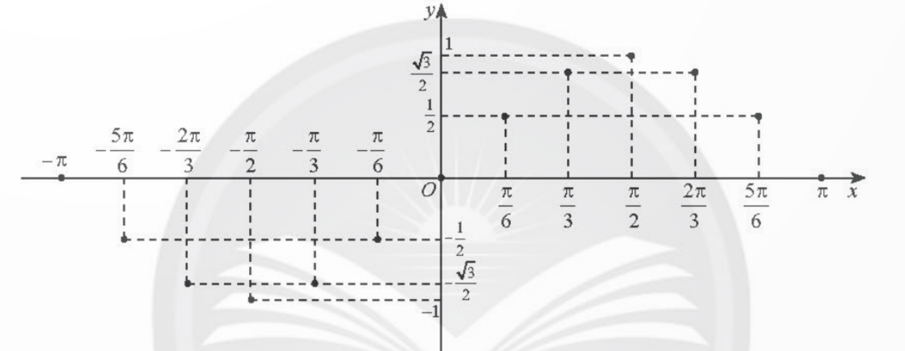
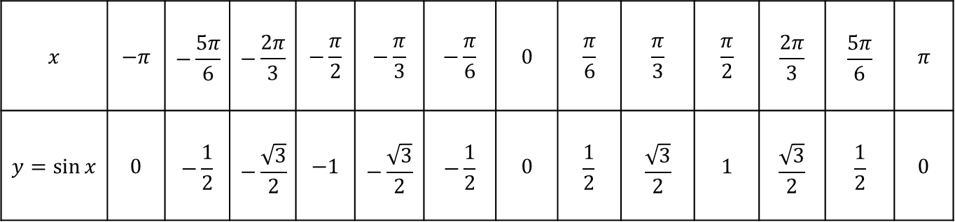
HĐKP4:
$$x$$ | $$−π$$ | $$−\frac{5π}{6}$$ | $$−\frac{2π}{3}$$ | $$−\frac{π}{2}$$ | $$−\frac{π}{3}$$ | $$−\frac{π}{6}$$ | $$0$$ | $$\frac{π}{6}$$ | $$\frac{π}{3}$$ | $$\frac{π}{2}$$ | $$\frac{2π}{3}$$ | $$\frac{5π}{6}$$ | $$π$$
$$y=\sin{x}$$ | $$0$$ | $$−\frac{1}{2}$$ | $$−\frac{\sqrt{3}}{2}$$ | $$−1$$ | $$−\frac{\sqrt{3}}{2}$$ | $$−\frac{1}{2}$$ | $$0$$ | $$\frac{1}{2}$$ | $$\frac{\sqrt{3}}{2}$$ | $$1$$ | $$\frac{\sqrt{3}}{2}$$ | $$\frac{1}{2}$$ | $$0$$

Slide 35
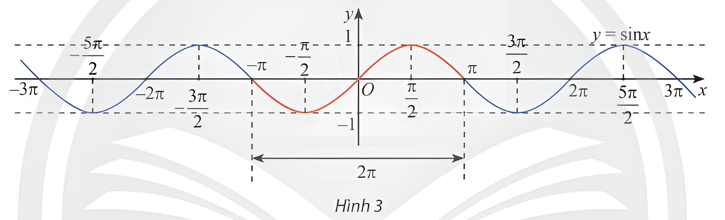

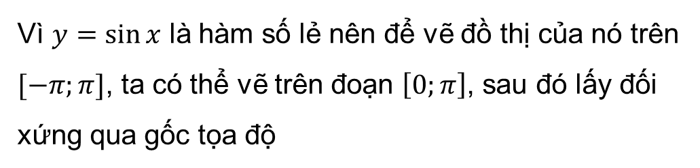
Ta có đồ thị của hàm số $y=\sin{x}$ trên $ℝ$ như sau
Chú ý
Vì $y=\sin{x}$ là hàm số lẻ nên để vẽ đồ thị của nó trên $[−π;π]$, ta có thể vẽ trên đoạn $\left[0;π\right]$, sau đó lấy đối xứng qua gốc tọa độ

Slide 36

KẾT LUẬN
TXĐ: $D=ℝ$.
Tập giá trị: $\left[−1;1\right]$.
Hàm số tuần hoàn với chu kì $2π$.
Hàm số lẻ, có đồ thị đối xứng qua gốc tọa độ O.
Hàm số đồng biến trên các khoảng $\left(−\frac{π}{2}+k2π;\frac{π}{2}+k2π\right)$ ($k∈ℤ$) và nghịch biến trên các khoảng $\left(\frac{π}{2}+k2π;\frac{3π}{2}+k2π\right)(k∈ℤ)$.

Slide 37







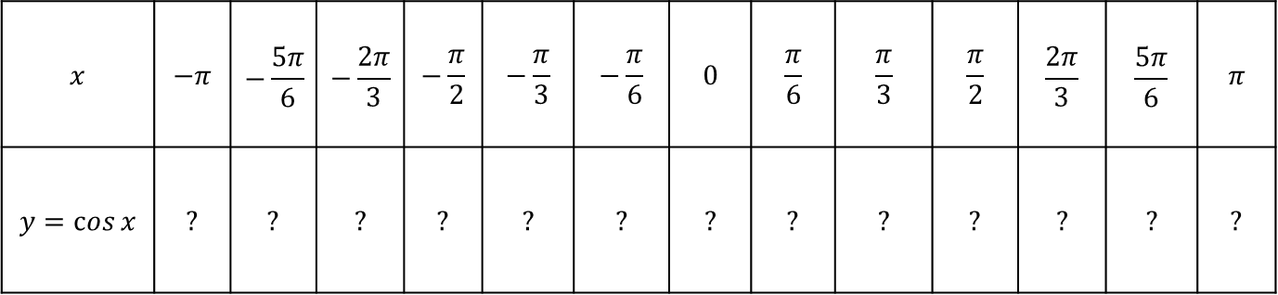







Hàm số $y=cos x$
Hoàn thành bảng giá trị sau đây và xác định các điểm tương ứng trên mặt phẳng tọa độ.
HĐKP5:
$$x$$ | $$−π$$ | $$−\frac{5π}{6}$$ | $$−\frac{2π}{3}$$ | $$−\frac{π}{2}$$ | $$−\frac{π}{3}$$ | $$−\frac{π}{6}$$ | $$0$$ | $$\frac{π}{6}$$ | $$\frac{π}{3}$$ | $$\frac{π}{2}$$ | $$\frac{2π}{3}$$ | $$\frac{5π}{6}$$ | $$π$$
$$y=\cos{x}$$ | $$?$$ | $$?$$ | $$?$$ | $$?$$ | $$?$$ | $$?$$ | $$?$$ | $$?$$ | $$?$$ | $$?$$ | $$?$$ | $$?$$ | $$?$$
$$−\frac{\sqrt{3}}{2}$$
$$−\frac{1}{2}$$
$$\frac{1}{2}$$
$$\frac{\sqrt{3}}{2}$$
$$\frac{\sqrt{3}}{2}$$
$$\frac{1}{2}$$
$$−\frac{1}{2}$$
$$−\frac{\sqrt{3}}{2}$$
$$−1$$
$$0$$
$$1$$
$$0$$
$$1$$

Slide 38
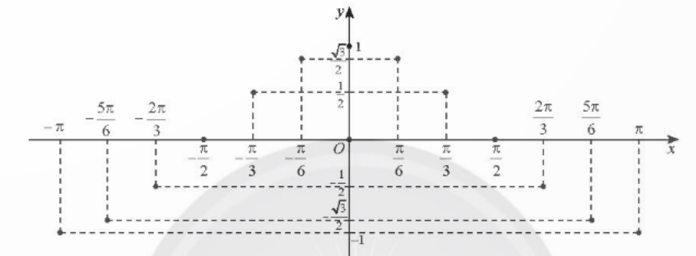
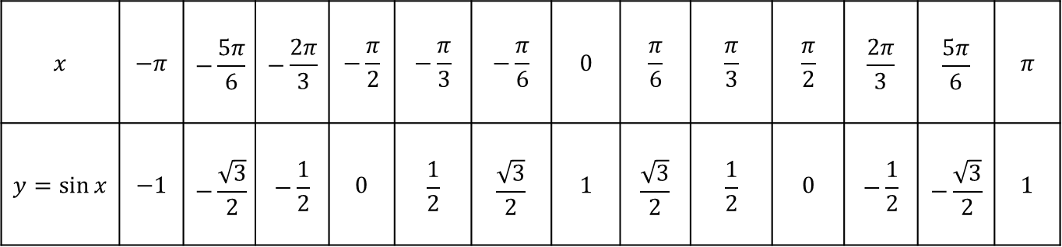
HĐKP4:
$$x$$ | $$−π$$ | $$−\frac{5π}{6}$$ | $$−\frac{2π}{3}$$ | $$−\frac{π}{2}$$ | $$−\frac{π}{3}$$ | $$−\frac{π}{6}$$ | $$0$$ | $$\frac{π}{6}$$ | $$\frac{π}{3}$$ | $$\frac{π}{2}$$ | $$\frac{2π}{3}$$ | $$\frac{5π}{6}$$ | $$π$$
$$y=\sin{x}$$ | $$−1$$ | $$−\frac{\sqrt{3}}{2}$$ | $$−\frac{1}{2}$$ | $$0$$ | $$\frac{1}{2}$$ | $$\frac{\sqrt{3}}{2}$$ | $$1$$ | $$\frac{\sqrt{3}}{2}$$ | $$\frac{1}{2}$$ | $$0$$ | $$−\frac{1}{2}$$ | $$−\frac{\sqrt{3}}{2}$$ | $$1$$

Slide 39
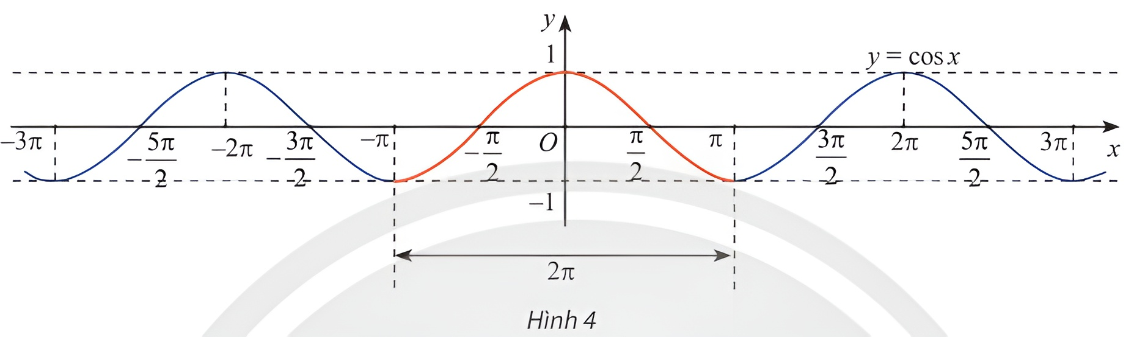
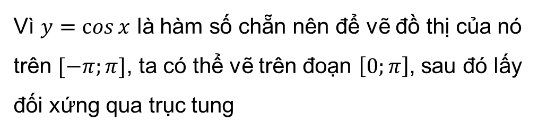
Ta có đồ thị của hàm số $y=\sin{x}$ trên $ℝ$ như sau
Chú ý
Vì $y=\cos{x}$ là hàm số chẵn nên để vẽ đồ thị của nó trên $[−π;π]$, ta có thể vẽ trên đoạn $\left[0;π\right]$, sau đó lấy đối xứng qua trục tung

Slide 40
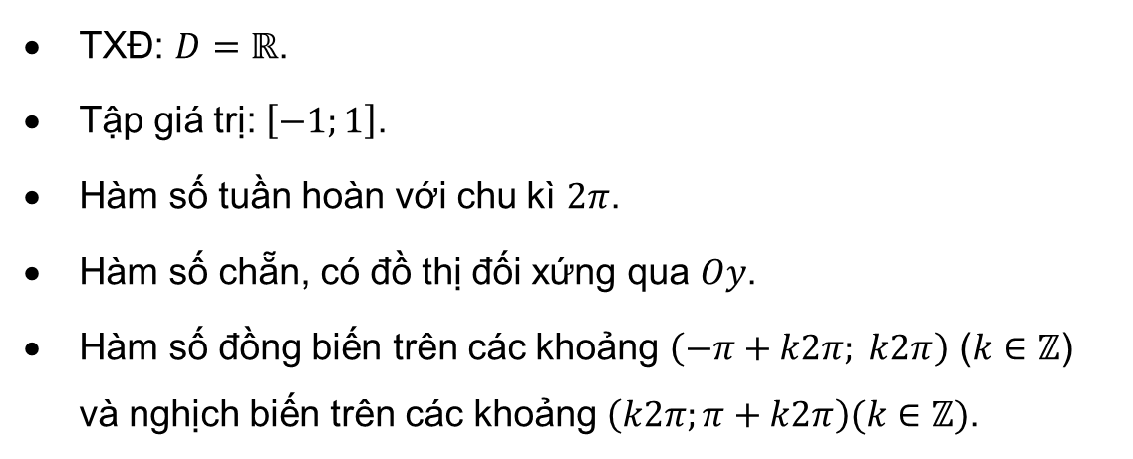
KẾT LUẬN
TXĐ: $D=ℝ$.
Tập giá trị: $\left[−1;1\right]$.
Hàm số tuần hoàn với chu kì $2π$.
Hàm số chẵn, có đồ thị đối xứng qua $Oy$.
Hàm số đồng biến trên các khoảng $\left(−π+k2π; k2π\right)$ ($k∈ℤ$) và nghịch biến trên các khoảng $\left(k2π;π+k2π\right)(k∈ℤ)$.

Slide 41
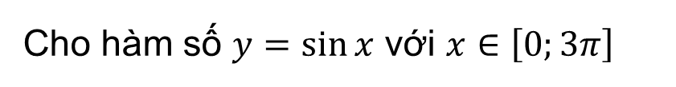
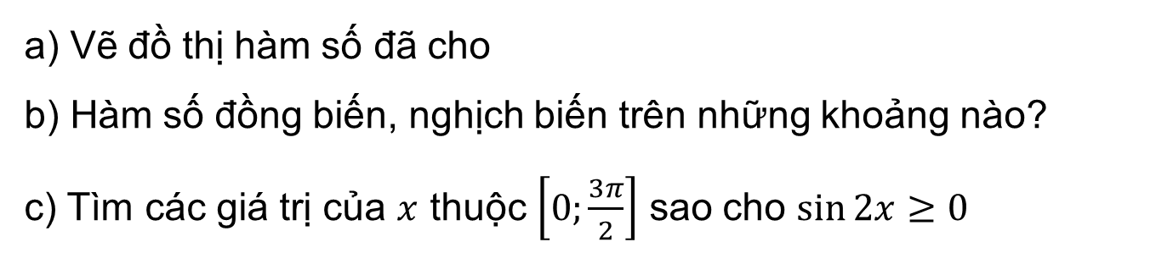
Ví dụ 3
Cho hàm số $y=\sin{x}$ với $x∈\left[0;3π\right]$
a) Vẽ đồ thị hàm số đã cho
b) Hàm số đồng biến, nghịch biến trên những khoảng nào?
c) Tìm các giá trị của $x$ thuộc $\left[0;\frac{3π}{2}\right]$ sao cho $\sin{2x}≥0$

Slide 42


Ví dụ 3
Giải
a) Ta có đồ thị hàm số như trong Hình 5
b) Hàm số đồng biến trên các khoảng $\left(0;\frac{π}{2}\right)$ và $\left(\frac{3π}{2};\frac{5π}{2}\right)$
Hàm số nghịch biến trên các khoảng $\left(\frac{π}{2};\frac{3π}{2}\right)$ và $\left(\frac{5π}{2};3π\right)$

Slide 43

Ví dụ 3
Giải
c) Đặt $t=2x$. Vì $0≤x≤\frac{3π}{2}$ nên $0≤t≤3π$
Từ đồ thị hàm số, ta có $\sin{t≥}0$ khi và chỉ khi $0≤t≤π$ hoặc $2π≤t≤3π$
Do đó $0≤x≤\frac{π}{2}$ hoặc $π≤x≤\frac{3π}{2}$

Slide 44


Cho hàm số $y=\cos{x}$ với $x∈\left[−\frac{π}{2};π\right]$
Thực hành 3
a) Vẽ đồ thị hàm số đã cho
b) Tại các điểm nào thì giá trị của hàm số lớn nhất?
c) Tìm các giá trị của $x$ thuộc $\left[−\frac{π}{4};\frac{5π}{4}\right]$ sao cho $\sin\left(x−\frac{π}{4}\right)<0$

Slide 45


Thực hành 3
Giải
a) Ta có đồ thị hàm số $y=\cos{x }$với $x∈\left[−\frac{π}{2};π\right]$

Slide 46

Thực hành 3
Giải
b) Xét trên đoạn $\left[−\frac{π}{2};π\right]$
Tại điểm có hoành độ $x=0$ thì hàm số đạt giá trị lớn nhất là $y=1 .$
c) Khi $x∈\left[−\frac{π}{4};\frac{π}{4}\right]$ thì $\sin\left(x−\frac{π}{4}\right)<0.$

Slide 47


Vận dụng 1
Li độ s(cm) của một con lắc đồng hồ theo thời gian $t$ (giây) được cho bởi hàm số $s =2\cos{πt}$. Dựa vào đồ thị của hàm số côsin, hãy xác định ở các thời điểm $t$ nào trong $3$ giây đầu thì con lắc có li độ lớn nhất.

Slide 48



Vận dụng 1
Giải
Trong 3 giây đầu, ta có $0≤t≤3$, nên $0≤πt≤3π$. Đặt $x=πt$ và từ đồ thị hàm số côsin, ta có đồ thị hàm $s=2cosx$ trên đoạn $[0;3π]$ như sau:
Ta thấy $s$ đạt giá trị lớn nhất khi $x=0$ hoặc $x=2π$.
Vậy $t=0$ hoặc $t=2$.

Slide 49









Hàm số $y=tan x$
Thảo luận nhóm bốn, hoàn thành HĐKP4.
Hoàn thành bảng giá trị sau đây và xác định các điểm tương ứng trên mặt phẳng tọa độ.
HĐKP6:
$$x$$ | $$−\frac{π}{3}$$ | $$−\frac{π}{4}$$ | $$−\frac{π}{6}$$ | $$0$$ | $$\frac{π}{6}$$ | $$\frac{π}{4}$$ | $$\frac{π}{3}$$
$$y=\tan{x}$$ | $$?$$ | $$?$$ | $$?$$ | $$?$$ | $$?$$ | $$?$$ | $$?$$
$$−\frac{\sqrt{3}}{3}$$
$$\frac{\sqrt{3}}{3}$$
$$−\sqrt{3}$$
$$−1$$
$$0$$
$$1$$
$$\sqrt{3}$$

Slide 50


HĐKP6:
$$x$$ | $$−\frac{π}{3}$$ | $$−\frac{π}{4}$$ | $$−\frac{π}{6}$$ | $$0$$ | $$\frac{π}{6}$$ | $$\frac{π}{4}$$ | $$\frac{π}{3}$$
$$y=\tan{x}$$ | $$−\sqrt{3}$$ | $$−1$$ | $$−\frac{\sqrt{3}}{3}$$ | $$0$$ | $$\frac{\sqrt{3}}{3}$$ | $$1$$ | $$\sqrt{3}$$

Slide 51


Ta có đồ thị của hàm số $y=\tan{x}$ trên $ℝ\backslash \{\frac{π}{2}+kπ\left|k∈ℤ\right\}$ như sau
Chú ý
Vì $y=\tan{x}$ là hàm số lẻ nên để vẽ đồ thị của nó trên $[−\frac{π}{2};\frac{π}{2}]$, ta có thể vẽ trên nửa khoảng $\left[0;\frac{π}{2}\right)$, sau đó lấy đối xứng qua gốc tọa độ

Slide 52

KẾT LUẬN
TXĐ: $D=ℝ \backslash \left\{\frac{π}{2}+kπ | k∈ℤ\right\}$.
Tập giá trị: $ℝ$
Hàm số tuần hoàn với chu kì $π$.
Hàm số lẻ, có đồ thị đối xứng qua gốc tọa độ O.
Hàm số đồng biến trên các khoảng $\left(−\frac{π}{2}+kπ;\frac{π}{2}+kπ\right)$ ($k∈ℤ$)

Slide 53








Hàm số $y=cot x$
Thảo luận nhóm bốn, hoàn thành HĐKP4.
Hoàn thành bảng giá trị sau đây và xác định các điểm tương ứng trên mặt phẳng tọa độ.
HĐKP7:
$$x$$ | $$\frac{π}{6}$$ | $$\frac{π}{4}$$ | $$\frac{π}{3}$$ | $$\frac{π}{2}$$ | $$\frac{2π}{3}$$ | $$\frac{3π}{4}$$ | $$\frac{5π}{6}$$
$$y=\cot{x}$$ | $$?$$ | $$?$$ | $$?$$ | $$?$$ | $$?$$ | $$?$$ | $$?$$
$$\frac{\sqrt{3}}{3}$$
$$−\frac{\sqrt{3}}{3}$$
$$\sqrt{3}$$
$$1$$
$$0$$
$$−1$$
$$−\sqrt{3}$$

Slide 54


HĐKP7:
$$x$$ | $$\frac{π}{6}$$ | $$\frac{π}{4}$$ | $$\frac{π}{3}$$ | $$\frac{π}{2}$$ | $$\frac{2π}{3}$$ | $$\frac{3π}{4}$$ | $$\frac{5π}{6}$$
$$y=\cot{x}$$ | $$\sqrt{3}$$ | $$1$$ | $$\frac{\sqrt{3}}{3}$$ | $$0$$ | $$−\frac{\sqrt{3}}{3}$$ | $$−1$$ | $$−\sqrt{3}$$

Slide 55

Ta có đồ thị của hàm số $y=\cot{x}$ trên $ℝ\backslash \{kπ\left|k∈ℤ\right\}$ như sau

Slide 56

KẾT LUẬN
TXĐ: $D=ℝ\backslash \{kπ\left|k∈ℤ\right\}$
Tập giá trị: $ℝ$
Hàm số tuần hoàn với chu kì $π$.
Hàm số lẻ, có đồ thị đối xứng qua gốc tọa độ O.
Hàm số nghịch biến trên các khoảng $\left(kπ;π+kπ\right)(k∈ℤ)$.

Slide 57




Ví dụ 4
Cho hàm số $y=\tan{x}$ trong khoảng $\left(−\frac{π}{2};\frac{π}{2}\right)$
a) Vẽ đồ thị hàm số đã cho
b) Tìm các giá trị của $x$ sao cho $\tan{x}<\sqrt{3}$
Giải
a) Ta có đồ thị hàm số như trong Hình 9
b) Từ đồ thị ta có $\tan{x}<\sqrt{3}$ khi và chỉ khi $−\frac{π}{2}<x<\frac{π}{3}$

Slide 58


Thực hành 4
Cho hàm số $y=\cot{x}$ với $x∈ \left(−\frac{π}{2};2π\right)$ và $x≠kπ \left(k∈ℤ\right)$
a) Vẽ đồ thị hàm số đã cho
b) Có bao nhiêu giá trị $x$ mà tại đó giá trị hàm số đã cho bằng 2?

Slide 59


Thực hành 4
Giải
a) Ta có đồ thị hàm số $y=\cot{x }$với $x∈\left(−\frac{π}{2};2π\right)$ và $x≠kπ(k∈ℤ)$

Slide 60


Thực hành 4
Giải
b) Trong hình dưới đây, ta thấy đồ thị hàm số $y=\cot{x}$cắt đường thẳng $y=2$tại hai điểm phân biệt.
Do đó, có hai giá trị x mà tại đó giá trị hàm số bằng 2

Slide 61


Vận dụng 2
Trong Địa lí, phép chiếu hình trụ được sử dụng để vẽ một bản đồ phẳng như trong Hình 10. Trên bản đồ phẳng lấy đường xích đạo làm trục hoàng và kinh tuyến $0^{o}$ làm trục tung. Khi đó tung độ của một điểm có vĩ độ $φ^{o} (−90<φ<90)$được cho bởi hàm số $y=20\tan\left(\frac{π}{180}φ\right)$(cm). Sử dụng đồ thị hàm số tang, hãy cho biết những điểm ở vĩ độ nào nằm cách xích đạo $20$ cm trên bản đồ.

Slide 62


Vận dụng 2
Giải
Điểm nằm cách xích đạo $20 cm$ có $y=20$ hoặc $y=−20$, nghĩa là $\tan\left(\frac{π}{180}φ\right)=1$ hoặc $\tan\left(\frac{π}{180}φ\right)=−1.$
$Vì−90<φ<90$ nên $−\frac{π}{2}<\frac{π}{180}φ<\frac{π}{2}$.
Đặt $x=\frac{π}{180}φ$ và xét đồ thị hàm số $y=tanx$ trên khoảng $\left(−\frac{π}{2};\frac{π}{2}\right)$, ta có đồ thị như hình:

Slide 63


Vận dụng 2
Giải
Dựa vào đồ thị, ta thấy:
$y=1 \text{khi} x=\frac{π}{4}, \text{suy} \text{ra} φ=45$
$y=−1 \text{khi} x=−\frac{π}{4}, \text{suy} \text{ra} φ=−45$
Vậy trên bản đồ, các điểm nằm ở vĩ độ ${45}^{∘}$ Bắc và ${45}^{∘}$ Nam nằm cách xích đạo $20 cm$.

Slide 64
LUYỆN TẬP

Slide 65
CÂU HỎI TRẮC NGHIỆM
Tài liệu được chia sẻ bởi Website VnTeach.Com
https://www.vnteach.com
Một sản phẩm của cộng đồng facebook Thư Viện VnTeach.Com
https://www.facebook.com/groups/vnteach/
https://www.facebook.com/groups/thuvienvnteach/

Slide 66

Câu 1. Đồ thị trong hình vẽ dưới đây là của hàm số nào?
A. $y=\cot{x}$ B. $y=\sin{2x}$
C. $y=\sin{x}$ D. $y=\cos{2x}$

Slide 67



Câu 2. Cho đồ thị với $x∈\left[−π;π\right]$. Đây là đồ thị của hàm số của hàm số nào?
A. $y=\cos{x}$ B. $y=−\cos{x}$
C. $y=\sin{x}$ D. $y=\cos\left|x\right|$

Slide 68



Câu 3. Dựa vào đồ thị của hàm số $y=\sin{x}$, hãy tìm số nghiệm của phương trình: $\sin{x}=\frac{1}{2018}$ trên đoạn $\left[\frac{−5π}{2};\frac{5π}{2}\right]$.
A. $4$ B. $6$
C. $10$ D. $5$

Slide 69

Câu 4. Tìm mệnh đề sai trong các mệnh đề sau
A. Hàm số $y=\cos{x}$ tuần hoàn với chu kì $2$
B. Hàm số $y=\sin{x}$ nghịch biến trên khoảng $\left(\frac{π}{2};π\right)$.
C. Hàm số $y=\cot{x}$ đồng biến trên khoảng $\left(\frac{π}{2};π\right)$.
D. Hàm số $y=\tan{x}$ tuần hoàn với chu kì $π$.

Slide 70

Câu 5. Hàm số nào sau đây là hàm số chẵn?
A. $y=−2\sin{x}$ B. $y=2\sin{2x}$
C. $y=\sin{x}−\cos{x}$ D. $y=−2\cos{x}$

Slide 71

Bài tập 1: SGK – tr.32
Các hàm số dưới đây có là hàm số chẵn hay hàm số lẻ không?
a) $y=5\sin^{2}{x}+1$ b) $y=\cos{x}+\sin{x}$ c) $y=\tan{2x}$
Giải
a) Hàm số chẵn vì
Hàm số $y=5\sin^{2}{x}+1$ có tập xác định là $ℝ$.
Với mọi $x∈ℝ$ thì $−x∈ℝ$ và $5\sin^{2}{(−x)}+1=5\sin^{2}{x}+1$

Slide 72

Bài tập 1: SGK – tr.32
Các hàm số dưới đây có là hàm số chẵn hay hàm số lẻ không?
a) $y=5\sin^{2}{x}+1$ b) $y=\cos{x}+\sin{x}$ c) $y=\tan{2x}$
Giải
b) Không là hàm số chẵn, không là hàm số lẻ;
Hàm số $y=\cos{x+\sin{x}}$ có tập xác định là $ℝ$.
Với mọi $x∈ℝ$ thì $−x∈ℝ$ và $\cos{(−x)+\sin{(−x)}}=\cos{x−\sin{x}}$

Slide 73

Bài tập 1: SGK – tr.32
Các hàm số dưới đây có là hàm số chẵn hay hàm số lẻ không?
a) $y=5\sin^{2}{x}+1$ b) $y=\cos{x}+\sin{x}$ c) $y=\tan{2x}$
Giải
c) Hàm số lẻ.
Hàm số $y=\tan{2x}$ có tập xác định là $D=ℝ \backslash \left\{\frac{π}{4}+\frac{kπ}{2}\right\}, k∈ℝ$.
Với mọi $x∈D$thì $−x∈D$ và $5\sin^{2}{(−x)}+1=5\sin^{2}{x}+1$

Slide 74

Bài tập 2: SGK – tr.32
Tìm tập xác định của các hàm số sau
a) $y=\frac{1}{\cos{x}}$ b) $y=\tan\left(x+\frac{π}{4}\right)$ c) $y=\frac{1}{2−\sin^{2}{x}}$
Giải
a) Hàm số đã cho xác định khi $cosx≠0$, hay $x≠\frac{π}{2}+kπ,k∈ℤ$.
Tập xác định $D=ℝ∖\left\{\frac{π}{2}+kπ∣k∈ℤ\right\}$.

Slide 75

Bài tập 2: SGK – tr.32
Tìm tập xác định của các hàm số sau
a) $y=\frac{1}{\cos{x}}$ b) $y=\tan\left(x+\frac{π}{4}\right)$ c) $y=\frac{1}{2−\sin^{2}{x}}$
Giải
b) Hàm số đã cho xác định khi $x+\frac{π}{4}≠\frac{π}{2}+kπ,k∈ℤ$ hay $x≠\frac{π}{4}+kπ,k∈ℤ$.
Tập xác định $D=ℝ∖\left\{\frac{π}{4}+kπ∣k∈ℤ\right\}$.

Slide 76

Bài tập 2: SGK – tr.32
Tìm tập xác định của các hàm số sau
a) $y=\frac{1}{\cos{x}}$ b) $y=\tan\left(x+\frac{π}{4}\right)$ c) $y=\frac{1}{2−\sin^{2}{x}}$
Giải
c) Vì $0≤\sin^{2}x≤1$ với mọi $x∈ℝ$, nên $2−\sin^{2}x≠0$ với mọi $x∈ℝ$.
Do đó $D=ℝ$.

Slide 77


Bài tập 3: SGK – tr.33
Tìm tập giá trị của hàm số $y=2\cos{x}+1$
Giải
Do $−1≤cos x≤1$
nên $2.\left(−1\right)+1≤2 cos x+1≤2.1+1$
Vậy tập giá trị của hàm số là $[−1;3]$.

Slide 78





Dựa vào đồ thị của hàm số $y=\sin{x}$, xác định các giá trị $x∈\left[−π;π\right]$ thỏa mãn $\sin{x}=\frac{1}{2}$
Bài tập 4: SGK – tr.33
Giải
Ta có đồ thị hàm số $y=sin x$ trên đoạn $[−π;π]$
Trên đoạn $[−π;π]$, ta có
$sinx=\frac{1}{2}$, suy ra $x=\frac{π}{6}$ hoặc $x=\frac{5π}{6}$.

Slide 79
VẬN DỤNG

Slide 80



Bài tập 5: SGK – tr.33
Khi đu quay hoạt động, vận tốc theo phương ngang của một cabin M phụ thuộc vào góc lượng giác $α = (Ox, OM)$theo hàm số $vx = 0,3sin⁡α$(m/s) (Hình 11).
a) Tìm giá trị lớn nhất và giá trị nhỏ nhất của $vx$.
b) Dựa vào độ thị của hàm số sin, hãy cho viết trong các vòng quay đầu tiên $(0 ≤ α ≤ 2π),$góc α ở trong các khoảng nào thì $vx$ tăng.

Slide 81


Bài tập 5: SGK – tr.33
Giải
a) Ta có $v_{x}∈[−0,3;0,3]$ với mọi $α∈ℝ$. Do đó, giá trị lớn nhất của $v_{x}$ là $0,3 m/s$, giá trị nhỏ nhất của $v_{x}$ là $−0,3 m/s$.
b) Vì $v_{x}=0,3sinα$ nên $v_{x}$ tăng khi và chỉ khi $sinα$ tăng. Do đó, dựa vào đồ thị của hàm $sinα$ trên đoạn $[0;2π]$ trong hình dưới đây, vận tốc $v_{x}$ tăng khi và chỉ khi $0<α<\frac{π}{2},\frac{3π}{2}<α<2π$.

Slide 82



Bài tập 6: SGK – tr.33
Khoảng cách từ tâm một guồng nước đến mặt nước và bán kính của guồng đều bằng $3$m. Xét gàu $G$ của guồng. Ban đầu gàu $G$ nằm ở vị trí $A$ (Hình 12).
a) Viết hàm số h biểu diễn chiều cao (tính bằng mét) của gàu $G$ so với mặt nước theo góc
$α = (OA, OG).$
b) Guồng nước quay hết mỗi vòng trong $30$ giây. Dựa vào đồ thị của hàm số sin hãy cho biết ở các thời điểm $t$ nào trong $1$ phút đầu, khoảng cách của gàu đến mặt nước bằng $1,5$m.

Slide 83



Bài tập 6: SGK – tr.33
Giải
a) $h(α)=3+3sinα=3(1+sinα)$
b) Vận tốc góc của gàu là $ω=\frac{2π}{30}=\frac{π}{15}(rad/s)$.
Góc quay của gàu $G$ là $α=ωt=\frac{π}{15}t$.
Trong 1 phút đầu, ta có $0≤t≤60$ (giây) suy ra $0≤α≤4π$.

Slide 84



Bài tập 6: SGK – tr.33
Giải
Vì $h(α)=1,5$ nên $sinα=−\frac{1}{2}$.
Xét đồ thị hàm số $y=sinα$ trong đoạn $[0;4π]$ như hình, ta thấy có bốn giá trị $α$ thoả mãn là $α∈\left\{\frac{7π}{6};\frac{11π}{6};\frac{19π}{6};\frac{23π}{6}\right\}$..
Do đó $t∈\{17,5;27,5;47,5;57,5\}$.

Slide 85



Bài tập 7: SGK – tr.33
Trong Hình 13, một chiếc máy bay $A$ bay ở độ cao $500$m theo một đường thẳng
đi ngang qua phía trên trạm quan sát $T$ ở mặt đất. Hình chiếu vuông góc của $A$ lên mặt đất là $H$, $α$ là góc lượng giác $(Tx, TA) (0 < α < π).$
a) Biểu diễn tọa độ $xH$của điểm $H$ trên trục $Tx$ theo $α$.
b) Dựa vào đồ thị hàm số côtang, hãy cho biết với $\frac{π}{6}<α<\frac{2π}{3}$ thì $xH$ nằm trong khoảng nào. Làm tròn kết quả đến hàng phần mười.

Slide 86


Bài tập 7: SGK – tr.33
Giải
a) $x_{H}=AHcotα=500cotα$.
b) Dựa vào đồ thị hàm số $y=cotα$,
ta thấy khi $\frac{π}{6}<α<\frac{2π}{3}$ thì $−\frac{\sqrt{3}}{3}<cotα<\sqrt{3}$.
Do đó $−\frac{500\sqrt{3}}{3}<500cotα<500\sqrt{3}$, hay $−288,7<x_{H}<866( m)$.

Slide 87
HƯỚNG DẪN VỀ NHÀ
Chuẩn bị trước
“Bài 5. Phương trình lượng giác cơ bản”
Ghi nhớ
kiến thức trong bài.
Hoàn thành
các bài tập trong SBT

Slide 88
BÀI HỌC KẾT THÚC,
CẢM ƠN CÁC EM ĐÃ LẮNG NGHE

